Slide 1
第 2 场-lyy
牛客寒假算法基础集训营

Slide 2
难度预估：
简单：BCDHIJ
中等：AI
难题：EF

Slide 3
处女座的签到题
考点：简单数学，排序
由于题目条件，x，y坐标的绝对值均在1e9以下，面积可能会到达1e18，所以无法用double储存。三角形的面积等于相邻两边叉积的一半，所以三角形面积的两倍一定是整数，我们可以用long long来储存，最后特判输出”.00”或”.50”。
对于找第k大，时间复杂读为O(n)，可以利用快排的思想或者利用nth_element。
PS:感觉这是一道毒瘤题，本来预估难度在中等难度，结果惨不忍睹……

Slide 4
处女座与cf
考点：模拟
按照题目要求模拟即可。

Slide 5
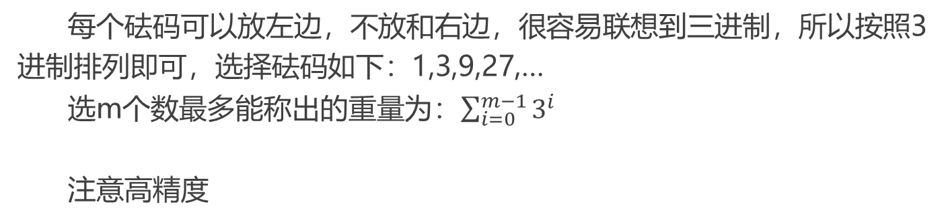
处女座的砝码
考点：简单数学，高精度
每个砝码可以放左边，不放和右边，很容易联想到三进制，所以按照3进制排列即可，选择砝码如下：1,3,9,27,…
选m个数最多能称出的重量为：$\sum_{i=0}^{m−1}{3^{i}}$
注意高精度

Slide 6
处女座与重修费
考点：循环
送温暖题
找出数组中小于60的元素的个数，乘以400即为最终的答案

Slide 7
处女座的汉明距离
考点：构造
当m为偶数时，根据奇偶性，显然是不可能的。
m为奇数时，我们需要想办法构造
以下仅为一种构造方案：
首先当m=1时，使用格雷码即可。（自己百度）
那么我们就同时可以构造出m=n-1时的情况，只需要把偶数行取反即可。
对于格雷码，从n位变成n+1位，就是把后一半的数首位置为1，后n位关于前一半镜像排列。构造时可以采用这种方案，这样可以保证相邻两个数汉明距离为m，只需要从环中暴力枚举出第一个数即可。
先构造(m+1,m)的情况，然后把m+1递推到n

Slide 8
处女座与宝藏
考点：2-sat，图论
根据题目建立2-sat模型，因为每个锁最多被k个开关控制，所以一定可以建立2-sat模型。没有被控制的直接判断；被1个开关控制的就必须取0或者取1；被两个开关控制的必须取“00”，“11”，或者“01”，“10”

Slide 9
处女座与复读机
考点：枚举暴力，dp
两步变换可以看成不小于两步变换
1. 相同，那么可以把一个字母改成错误的再改成对的
2. 改变一个字母，可以把这个字母改成错误的再改成对的
3. 增加一个字母，可以增加一个错误的字母再改成对的
4. 减少一个字母，可以先把这个字母改变再删除这个字母
然后只需要暴力所有情况即可，复杂度O(n^3)
也可以dp，时间复杂度O(n^2)

Slide 10
处女座的测验（一）
考点：质数，构造
τ 是积性函数，x,y互质，τ(x⋅y)=τ(x)⋅τ(y)
只需保证τ(x)≥4即可，找出前4000个质数构造即可。取第1个质数个第4000个质数相乘，取第2个质数和第3999个质数相乘……这样最大的数在4e8以内。

Slide 11
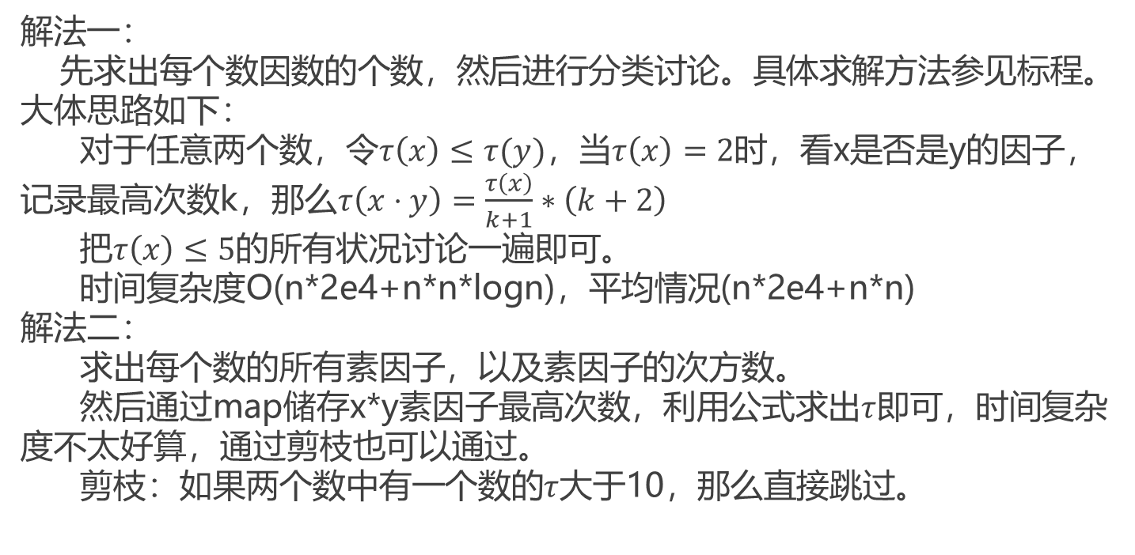
处女座的测验（二）
考点：数论
解法一：
先求出每个数因数的个数，然后进行分类讨论。具体求解方法参见标程。
大体思路如下：
对于任意两个数，令$τ\left(x\right)≤τ(y)，$当$τ\left(x\right)=2$时，看x是否是y的因子，记录最高次数k，那么$τ\left(x⋅y\right)=\frac{τ\left(x\right)}{k+1}∗\left(k+2\right)$
把$τ\left(x\right)≤5的$所有状况讨论一遍即可。
时间复杂度O(n*2e4+n*n*logn)，平均情况(n*2e4+n*n)
解法二：
求出每个数的所有素因子，以及素因子的次方数。
然后通过map储存x*y素因子最高次数，利用公式求出$τ$即可，时间复杂度不太好算，通过剪枝也可以通过。
剪枝：如果两个数中有一个数的$τ$大于10，那么直接跳过。

Slide 12
处女座的期末复习
考点：贪心
贪心，每次复习还没有复习但是最先考试的科目即可。

